Slide 1
공정데이터 분석
포트폴리오
공정과 소자 특성을 이해하고
데이터로 설계 판단을 뒷받침하는 엔지니어
유지원 JIWON YOO
010-2796-6863
jwyoo178@naver.com
Notes:
한 사람에게 맞춘 선물을 만들고자 했지만 웹 프로젝트 구현 경험이 부족했습니다. AI로 초안을 만들고 대상에 맞게 문구와 선택지를 조정한 뒤 PC·모바일 동작을 확인했습니다.
선택 분기·3개 엔딩·다시 시작 기능을 구현했습니다. AI 산출물을 그대로 쓰기보다 요구사항에 맞게 확인하고 수정하는 과정이 중요했습니다. 출처: 기존 포트폴리오 및 https://github.com/GREENMAMOS/python-data-and-ai-projects

Slide 2
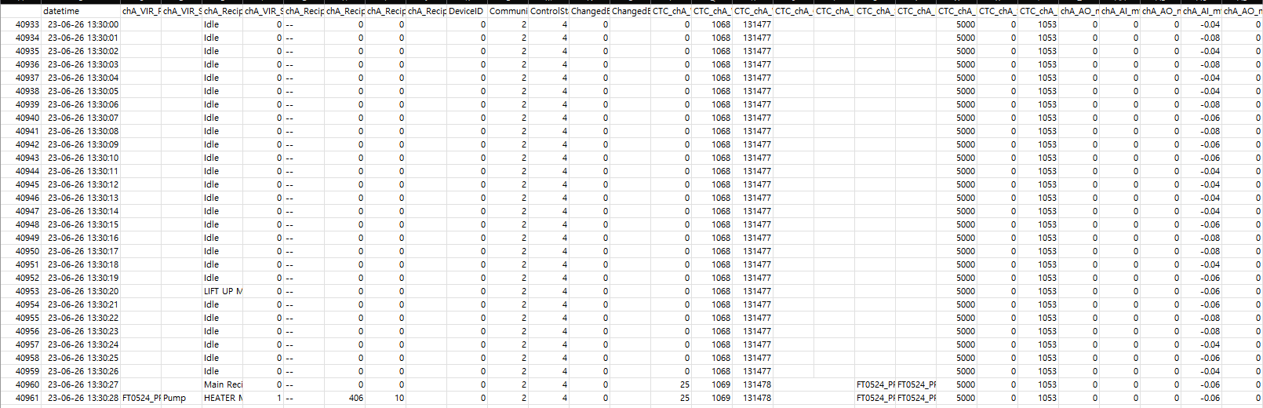
Project 01. 설비 센서 안정성 확인
전처리와 데이터 연결
전처리 전 공정 data
공정 Input 전처리 수행
ramp-up 구간을 제외하여 센서 유량·온도·압력 데이터를 시간 순서로 정리
Run별 안정 구간 비교
평균·표준편차·관리 기준 계산
01/14
Notes:
사용자 확인: 데이터 정리와 그래프 작성은 직접 수행했고 AI는 결과 해석에 제한적으로 활용. 교육용 데이터이며 양산 안정성이나 합격 판정을 주장하지 않음. 출처: https://github.com/GREENMAMOS/semiconductor-process-data-analysis

Slide 3
Project 01. 설비 센서 안정성 확인
결과 시각화 및 분석
 | S26H6 |  |  |  | 1% |  | 3sigma(Ramp-up 구간 제외)
Process Time | Run1 | Run2 | Run3 | Target | 임의 USL1 | 임의 LSL1 | 임의 USL2 | 임의 LSL2
1 | 33.91 | 2.25 | 25.19 | 200 | 202 | 198 | 200.6376 | 199.3624
2 | 191.01 | 200.67 | 191.81 | 200 | 202 | 198 | 200.6376 | 199.3624
3 | 201.14 | 200.45 | 200.98 | 200 | 202 | 198 | 200.6376 | 199.3624
4 | 200.55 | 200.45 | 200.45 | 200 | 202 | 198 | 200.6376 | 199.3624
5 | 200.35 | 200.31 | 200.25 | 200 | 202 | 198 | 200.6376 | 199.3624
6 | 200.35 | 200.21 | 200.11 | 200 | 202 | 198 | 200.6376 | 199.3624
7 | 200.29 | 200.15 | 199.98 | 200 | 202 | 198 | 200.6376 | 199.3624
8 | 200.19 | 200.11 | 199.98 | 200 | 202 | 198 | 200.6376 | 199.3624
9 | 200.11 | 200.13 | 199.98 | 200 | 202 | 198 | 200.6376 | 199.3624
10 | 200.09 | 200.09 | 199.98 | 200 | 202 | 198 | 200.6376 | 199.3624
11 | 200.06 | 200.06 | 199.98 | 200 | 202 | 198 | 200.6376 | 199.3624
12 | 200.04 | 200.04 | 199.98 | 200 | 202 | 198 | 200.6376 | 199.3624
13 | 200.04 | 200.04 | 199.98 | 200 | 202 | 198 | 200.6376 | 199.3624
14 | 200.02 | 200.02 | 199.98 | 200 | 202 | 198 | 200.6376 | 199.3624
15 | 200.02 | 200 | 199.98 | 200 | 202 | 198 | 200.6376 | 199.3624
16 | 200 | 200.02 | 199.98 | 200 | 202 | 198 | 200.6376 | 199.3624
17 | 200.02 | 200 | 199.98 | 200 | 202 | 198 | 200.6376 | 199.3624
18 | 200 | 199.98 | 199.98 | 200 | 202 | 198 | 200.6376 | 199.3624
19 | 200 | 199.98 | 199.98 | 200 | 202 | 198 | 200.6376 | 199.3624
유량 그래프의 관리 범위를 각각
목표값 200 기준으로 ±1%를 적용한 범위(설정값 기준)
안정 구간의 표준편차를 계산한 평균 ± 3σ 범위(측정값 기준)
으로 적용하여 시각화를 진행함
→ 이를 통해 Run 1,2,3의 Si₂H₆ flow rate는 정상임을 확인함.
02/14
Notes:
사용자 확인: 데이터 정리와 그래프 작성은 직접 수행했고 AI는 결과 해석에 제한적으로 활용. 교육용 데이터이며 양산 안정성이나 합격 판정을 주장하지 않음. 출처: https://github.com/GREENMAMOS/semiconductor-process-data-analysis

Slide 4
Project 02. 조건별 두께 분석
반도체 공정 조건에 따른 Wafer 두께 분석
 | Run | Recipe name | Dep_recipe
 |  |  | Gas(sccm) |  |  |  | Pressure (mTorr) | Power (watt) | Temp | Time (sec)
 |  |  | Si2H6 | N2O | NH3 | N2
BKM | 1 | FT0524_Pre | 200 | 4000 | - | 3000 | 2250 | 400 | 400 | 30
 | 2 | FT0524_Pre | 200 | 4000 | - | 3000 | 2250 | 400 | 400 | 30
 | 3 | FT0524_run1 | 200 | 4000 | - | 3000 | 2250 | 400 | 400 | 30
 | 4 | FT0524_run2 | 200 | 4000 | - | 3000 | 2250 | 400 | 400 | 30
 | 5 | FT0524_run3 | 200 | 4000 | - | 3000 | 2250 | 400 | 400 | 30
가스 유량 증가 recipe | 6 | FT0524_run4 | 205 | 4000 | - | 3000 | 2250 | 400 | 400 | 30
 | 7 | FT0524_run5 | 210 | 4000 | - | 3000 | 2250 | 400 | 400 | 30
 | 8 | FT0524_run6 | 215 | 4000 | - | 3000 | 2250 | 400 | 400 | 30
 | 9 | FT0524_run7 | 220 | 4000 | - | 3000 | 2250 | 400 | 400 | 30
 | 10 | FT0524_run8 | 225 | 4000 | - | 3000 | 2250 | 400 | 400 | 30
가스 유량 감소 recipe | 11 | FT0524_run9 | 195 | 4000 | - | 3000 | 2250 | 400 | 400 | 30
 | 12 | FT0524_run10 | 190 | 4000 | - | 3000 | 2250 | 400 | 400 | 30
 | 13 | FT0524_run11 | 185 | 4000 | - | 3000 | 2250 | 400 | 400 | 30
 | 14 | FT0524_run12 | 180 | 4000 | - | 3000 | 2250 | 400 | 400 | 30
 | 15 | FT0524_run13 | 175 | 4000 | - | 3000 | 2250 | 400 | 400 | 30
복합 SPLIT | 16 | FT0524_run14 | 175 | 4000 | - | 3000 | 2250 | 300 | 400 | 30
 | 17 | FT0524_run15 | 175 | 4000 | - | 3000 | 2250 | 300 | 400 | 35
 | 18 | FT0524_run16 | 175 | 4000 | - | 3000 | 2250 | 300 | 400 | 40
 | 19 | FT0524_run17 | 165 | 4000 | - | 3000 | 2250 | 300 | 400 | 40
 | 20 | FT0524_run18 | 155 | 4000 | - | 3000 | 2250 | 300 | 400 | 40
복합 SPLIT | 21 | FT0524_run19 | 195 | 4000 | - | 3000 | 2250 | 300 | 300 | 45
 | 22 | FT0524_run20 | 185 | 4000 | - | 3000 | 2250 | 300 | 300 | 45
 | 23 | FT0524_run21 | 175 | 4000 | - | 3000 | 2250 | 300 | 300 | 40
 | 24 | FT0524_run22 | 175 | 4000 | - | 3000 | 2250 | 300 | 300 | 45
 | 25 | FT0524_run23 | 175 | 4000 | - | 3000 | 2250 | 300 | 300 | 50
WF | ITEM_ID | 1 | 2 | 3 | 4 | 5 | 6 | 7 | 8
1 | THK1_1_TOP | 3391.45 | 3195.33 | 3296.02 | 3448.35 | 3546.46 | 3565.36 | 3490.97 | 3337.61
2 | THK1_1_TOP | 3424.49 | 3221.9 | 3340.86 | 3479.54 | 3579.34 | 3596.17 | 3519.42 | 3374.93
3 | THK1_1_TOP | 3384.15 | 3209.35 | 3307.92 | 3431.02 | 3518.42 | 3539.35 | 3464.91 | 3331.92
4 | THK1_1_TOP | 3227.29 | 3064.28 | 3155.39 | 3279.56 | 3360.85 | 3378.85 | 3296.82 | 3176.03
5 | THK1_1_TOP | 3225.81 | 3066.4 | 3160.87 | 3279.41 | 3351.2 | 3370.56 | 3292.17 | 3164.36
6 | THK1_1_TOP | 3260.92 | 3097.13 | 3192.09 | 3305.44 | 3391.58 | 3404.27 | 3338.89 | 3215.69
7 | THK1_1_TOP | 3312.24 | 3134.64 | 3230.97 | 3350.22 | 3437.93 | 3455.96 | 3388.97 | 3258.75
8 | THK1_1_TOP | 3332.38 | 3164.71 | 3250.62 | 3376.66 | 3458.37 | 3471.03 | 3411.15 | 3286.65
9 | THK1_1_TOP | 3356.6 | 3192.36 | 3276.3 | 3396.5 | 3484.17 | 3503.64 | 3431.79 | 3304.78
10 | THK1_1_TOP | 3382.94 | 3203.33 | 3307.84 | 3424.49 | 3504.51 | 3530.24 | 3463.47 | 3333.57
11 | THK1_1_TOP | 3212.01 | 3047.62 | 3146.28 | 3250.76 | 3342.15 | 3359.82 | 3292.3 | 3162.78
12 | THK1_1_TOP | 3160.89 | 2999.87 | 3082.21 | 3205.19 | 3287.85 | 3311.36 | 3239.87 | 3115.71
13 | THK1_1_TOP | 3177.33 | 3008.42 | 3097.05 | 3215.67 | 3304.03 | 3324.41 | 3255.26 | 3134.67
14 | THK1_1_TOP | 3084.28 | 2915.38 | 3008.45 | 3121.42 | 3205.92 | 3232.18 | 3163.34 | 3044.94
15 | THK1_1_TOP | 3054.85 | 2891.09 | 2981.37 | 3096.68 | 3174.76 | 3192.52 | 3134.01 | 3013.38
1 | THK1_1_TOP | 2284.681 | 2166.474 | 2218.103 | 2325.629 | 2357.486 | 2396.109 | 2368.619 | 2244.506
2 | THK1_1_TOP | 2677.754 | 2545.607 | 2584.404 | 2721.235 | 2796.61 | 2807.389 | 2736.598 | 2618.353
3 | THK1_1_TOP | 3023.447 | 2870.276 | 2948.339 | 3064.168 | 3150.008 | 3165.695 | 3150.927 | 2980.968
4 | THK1_1_TOP | 2971.859 | 2789.479 | 2891.554 | 3001.433 | 3092.199 | 3115.162 | 3063.39 | 2913.367
5 | THK1_1_TOP | 2783.444 | 2608.274 | 2699.488 | 2847.111 | 2942.004 | 2966.01 | 2879.135 | 2755.042
6 | THK1_1_TOP | 3173.471 | 3046.8 | 3135.397 | 3204.759 | 3279.958 | 3280.838 | 3247.979 | 3164.985
분석 목표
Target Spec에 가까운 공정 조건 선정
Wafer 내 취약 위치 확인
후속 공정 관리가 필요한 지점 도출
공정 Recipe 조건(좌)과 Wafer 계측 데이터(우)를 연결해
조건별 두께 수준과 Wafer 내 산포를 비교함
03/14
Notes:
사용자 직접 분석. 기존 wafer 49-point map 유지. 후속 실험 후보는 추가 Split과 재현성 확인이 필요함. 출처: https://github.com/GREENMAMOS/semiconductor-process-data-analysis

Slide 5
Project 02. 조건별 두께 분석
데이터 전처리 및 연결
 | Recipe name | Input |  |  |  | Output
 |  | Gas(sccm) | Power (watt) | Temp | Time (sec)
 |  | Si2H6 |  |  |  | AVG | MAX | MIN | RANGE | STD | Unif.(%)
BKM | FT0524_Pre | 200 | 400 | 400 | 30 | 3304.17143 | 3697.63 | 2736.35 | 961.28 | 293.644867 | 14.5464608
 | FT0524_Pre | 200 | 400 | 400 | 30 | 3337.85143 | 3729.02 | 2784.08 | 944.94 | 289.046145 | 14.154914
 | FT0524_run1 | 200 | 400 | 400 | 30 | 3296.56571 | 3659.95 | 2836.33 | 823.62 | 252.34005 | 12.4920913
 | FT0524_run2 | 200 | 400 | 400 | 30 | 3149.41837 | 3496.77 | 2718.1 | 778.67 | 240.343067 | 12.3621239
 | FT0524_run3 | 200 | 400 | 400 | 30 | 3146.35837 | 3491.61 | 2706.81 | 784.8 | 240.838988 | 12.4715609
가스 유량 증가 recipe | FT0524_run4 | 205 | 400 | 400 | 30 | 3181.3798 | 3526.6 | 2728.98 | 797.62 | 244.16152 | 12.5357557
 | FT0524_run5 | 210 | 400 | 400 | 30 | 3223.6749 | 3573.55 | 2783.64 | 789.91 | 241.458039 | 12.2517007
 | FT0524_run6 | 215 | 400 | 400 | 30 | 3244.72735 | 3593.38 | 2797.33 | 796.05 | 245.011864 | 12.2668242
 | FT0524_run7 | 220 | 400 | 400 | 30 | 3268.01306 | 3621.83 | 2812.7 | 809.13 | 246.176464 | 12.3795405
 | FT0524_run8 | 225 | 400 | 400 | 30 | 3292.34204 | 3652.04 | 2817.75 | 834.29 | 249.109402 | 12.6701599
가스 유량 감소 recipe | FT0524_run9 | 195 | 400 | 400 | 30 | 3137.01776 | 3477.49 | 2700.86 | 776.63 | 240.002351 | 12.3784763
 | FT0524_run10 | 190 | 400 | 400 | 30 | 3090.19449 | 3428.59 | 2655.97 | 772.62 | 236.177549 | 12.5011549
 | FT0524_run11 | 185 | 400 | 400 | 30 | 3104.91469 | 3439.26 | 2677.4 | 761.86 | 235.027957 | 12.268614
 | FT0524_run12 | 180 | 400 | 400 | 30 | 3018.00306 | 3346.56 | 2600.88 | 745.68 | 231.25706 | 12.3538642
 | FT0524_run13 | 175 | 400 | 400 | 30 | 2988.37388 | 3309.98 | 2570.5 | 739.48 | 228.101255 | 12.3726152
복합 SPLIT | FT0524_run14 | 175 | 300 | 400 | 30 | 2238.61807 | 2488.50098 | 1904.24994 | 584.25104 | 171.252995 | 13.0493684
 | FT0524_run15 | 175 | 300 | 400 | 35 | 2613.78122 | 2924.67594 | 2237.92544 | 686.750497 | 204.8853 | 13.1371075
 | FT0524_run16 | 175 | 300 | 400 | 40 | 2981.46408 | 3334.70771 | 2580.65354 | 754.05417 | 229.73357 | 12.6457027
 | FT0524_run17 | 165 | 300 | 400 | 40 | 2894.57143 | 3252.931 | 2439.316 | 813.615 | 255.745184 | 14.0541531
 | FT0524_run18 | 155 | 300 | 400 | 40 | 2721.9898 | 3101.18075 | 2242.194 | 858.98675 | 266.95459 | 15.7786549
복합 SPLIT | FT0524_run19 | 195 | 300 | 300 | 45 | 3143.87755 | 3439.55416 | 2815.9194 | 623.634759 | 183.81059 | 9.91824187
 | FT0524_run20 | 185 | 300 | 300 | 45 | 3053.2551 | 3351.55416 | 2743.08848 | 608.465681 | 180.719635 | 9.96421296
 | FT0524_run21 | 175 | 300 | 300 | 40 | 2549.72687 | 2769.9852 | 2258.86713 | 511.118077 | 155.31008 | 10.0229966
 | FT0524_run22 | 175 | 300 | 300 | 45 | 2842.11188 | 3105.29512 | 2544.48175 | 560.813373 | 167.031233 | 9.86613824
 | FT0524_run23 | 175 | 300 | 300 | 50 | 3154.61438 | 3470.2151 | 2833.02706 | 637.188038 | 187.482939 | 10.0993016
공정 Input(좌)과 계측 Output(우) 정리
공정 파라미터 - Run별 Recipe 조건을 정리
Gas 유량
Pressure
RF Power
Temperature
Process Time
계측 데이터 - Wafer별 측정값과 GOF 확인함
결측 측정값 확인
GOF를 통한 계측값 신뢰성 점검
Wafer별 49개 위치 데이터 정리
평균, 최댓값, 최솟값, 범위, 표준편차 계산
04/14
Notes:
사용자 직접 분석. 기존 wafer 49-point map 유지. 후속 실험 후보는 추가 Split과 재현성 확인이 필요함. 출처: https://github.com/GREENMAMOS/semiconductor-process-data-analysis

Slide 6
Project 02. 조건별 두께 분석
조건별 분석 방법
 |  |  |  |  | MAX-AVG | AVG-MIN
FT0524_Pre | 3304.17143 | 3200 | 2800 | 3600 | 393.458571 | 567.821429
FT0524_Pre | 3337.85143 | 3200 | 2800 | 3600 | 391.168571 | 553.771429
FT0524_run1 | 3296.56571 | 3200 | 2800 | 3600 | 363.384286 | 460.235714
FT0524_run2 | 3149.41837 | 3200 | 2800 | 3600 | 347.351633 | 431.318367
FT0524_run3 | 3146.35837 | 3200 | 2800 | 3600 | 345.251633 | 439.548367
FT0524_run4 | 3181.3798 | 3200 | 2800 | 3600 | 345.220204 | 452.399796
FT0524_run5 | 3223.6749 | 3200 | 2800 | 3600 | 349.875102 | 440.034898
FT0524_run6 | 3244.72735 | 3200 | 2800 | 3600 | 348.652653 | 447.397347
FT0524_run7 | 3268.01306 | 3200 | 2800 | 3600 | 353.816939 | 455.313061
FT0524_run8 | 3292.34204 | 3200 | 2800 | 3600 | 359.697959 | 474.592041
FT0524_run9 | 3137.01776 | 3200 | 2800 | 3600 | 340.472245 | 436.157755
FT0524_run10 | 3090.19449 | 3200 | 2800 | 3600 | 338.39551 | 434.22449
FT0524_run11 | 3104.91469 | 3200 | 2800 | 3600 | 334.345306 | 427.514694
FT0524_run12 | 3018.00306 | 3200 | 2800 | 3600 | 328.556939 | 417.123061
FT0524_run13 | 2988.37388 | 3200 | 2800 | 3600 | 321.606122 | 417.873878
FT0524_run14 | 2238.61807 | 3200 | 2800 | 3600 | 249.882905 | 334.368135
FT0524_run15 | 2613.78122 | 3200 | 2800 | 3600 | 310.894716 | 375.855782
FT0524_run16 | 2981.46408 | 3200 | 2800 | 3600 | 353.24363 | 400.810539
FT0524_run17 | 2894.57143 | 3200 | 2800 | 3600 | 358.359571 | 455.255429
FT0524_run18 | 2721.9898 | 3200 | 2800 | 3600 | 379.190954 | 479.795796
FT0524_run19 | 3143.87755 | 3200 | 2800 | 3600 | 295.676606 | 327.958153
FT0524_run20 | 3053.2551 | 3200 | 2800 | 3600 | 298.299055 | 310.166626
FT0524_run21 | 2549.72687 | 3200 | 2800 | 3600 | 220.258332 | 290.859745
FT0524_run22 | 2842.11188 | 3200 | 2800 | 3600 | 263.183242 | 297.630132
FT0524_run23 | 3154.61438 | 3200 | 2800 | 3600 | 315.600723 | 321.587315
Target Spec과 Wafer 산포를 함께 비교
초기 두께 Spec 3,200 Å ± 400 Å 적용함
각 Run에 대해 평균 두께, 최댓값·최솟값, 산포를 비교함
→ Run 23이 Target에 가까운 평균값을 보였고,최댓값과 최솟값도 관리 범위에 있으므로 target spec에 최적 조건으로 선정함.
05/14
Notes:
사용자 직접 분석. 기존 wafer 49-point map 유지. 후속 실험 후보는 추가 Split과 재현성 확인이 필요함. 출처: https://github.com/GREENMAMOS/semiconductor-process-data-analysis

Slide 7
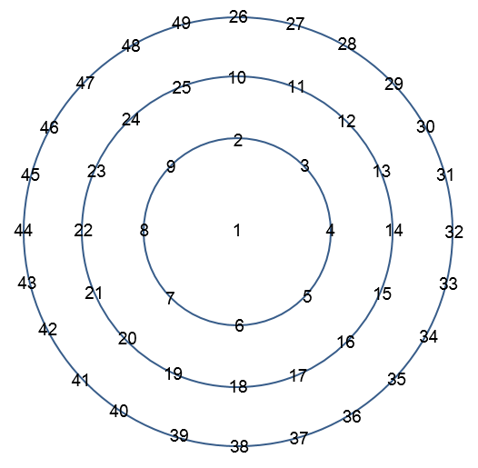
Project 03. 위치별 취약성
Wafer 취약 위치 분석
오차 지표
조건 | 1 | 2 | 3 | 4
1 | 87.27857 | 108.8414 | 8.151429 | 144.1786
2 | 86.63857 | 115.9514 | 3.008571 | 141.6886
3 | 87.58429 | 87.21571 | 11.35429 | 134.4543
4 | 77.87163 | 85.13837 | 5.971633 | 130.1416
5 | 79.45163 | 79.95837 | 14.51163 | 133.0516
6 | 79.5402 | 84.2498 | 10.7102 | 124.0602
7 | 88.5651 | 89.0349 | 7.295102 | 126.5451
8 | 87.65265 | 80.01735 | 5.892653 | 131.9327
9 | 88.58694 | 75.65306 | 8.286939 | 128.4869
10 | 90.59796 | 89.01204 | 15.49796 | 132.148
11 | 74.99224 | 89.39776 | 9.262245 | 113.7422
12 | 70.69551 | 90.32449 | 7.98449 | 114.9955
13 | 72.41531 | 96.49469 | 7.864694 | 110.7553
14 | 66.27694 | 102.6231 | 9.553061 | 103.4169
15 | 66.47612 | 97.28388 | 7.003878 | 108.3061
16 | 46.06305 | 72.1438 | 20.51499 | 87.01054
17 | 63.97266 | 68.17449 | 29.3777 | 107.4535
18 | 41.98265 | 111.1877 | 33.12479 | 82.7039
19 | 77.28757 | 105.0924 | 3.017929 | 106.8611
20 | 61.4537 | 113.7163 | 22.50205 | 125.1215
21 | 29.59389 | 97.07788 | 8.480871 | 60.88163
22 | 4.783661 | 94.45543 | 13.64158 | 102.5041
23 | 22.54439 | 81.62871 | 24.70006 | 55.61848
24 | 13.15586 | 102.0003 | 3.73029 | 77.0538
25 | 55.82883 | 86.26104 | 42.03232 | 72.28064
위치별 오차 지표 평균 | 64.8516 | 92.11738 | 13.33885 | 110.2157
 | 좌표
 | x(mm) | y(mm)
1 | 0 | 0
2 | 0 | 50
3 | 35.35533906 | 35.35533906
4 | 50 | 0
5 | 35.35533906 | -35.35533906
6 | 0 | -50
7 | -35.35533906 | -35.35533906
8 | -50 | 0
9 | -35.35533906 | 35.35533906
10 | 0 | 100
11 | 38.26834324 | 92.38795325
12 | 70.71067812 | 70.71067812
13 | 92.38795325 | 38.26834324
14 | 100 | 0
15 | 92.38795325 | -38.26834324
16 | 70.71067812 | -70.71067812
17 | 38.26834324 | -92.38795325
18 | 0 | -100
19 | -38.26834324 | -92.38795325
20 | -70.71067812 | -70.71067812
21 | -92.38795325 | -38.26834324
22 | -100 | 0
23 | -92.38795325 | 38.26834324
24 | -70.71067812 | 70.71067812
25 | -38.26834324 | 92.38795325
26 | 0 | 145
27 | 37.52876154 | 140.0592448
수행 계획
위치별 오차 지표 데이터들을 전처리하여 Wafer별 전체 평균 두께를 기준으로 각 위치별 편차를 계산하고자 함.
06/14
Notes:
사용자 직접 분석. 기존 wafer 49-point map 유지. 후속 실험 후보는 추가 Split과 재현성 확인이 필요함. 출처: https://github.com/GREENMAMOS/semiconductor-process-data-analysis

Slide 8
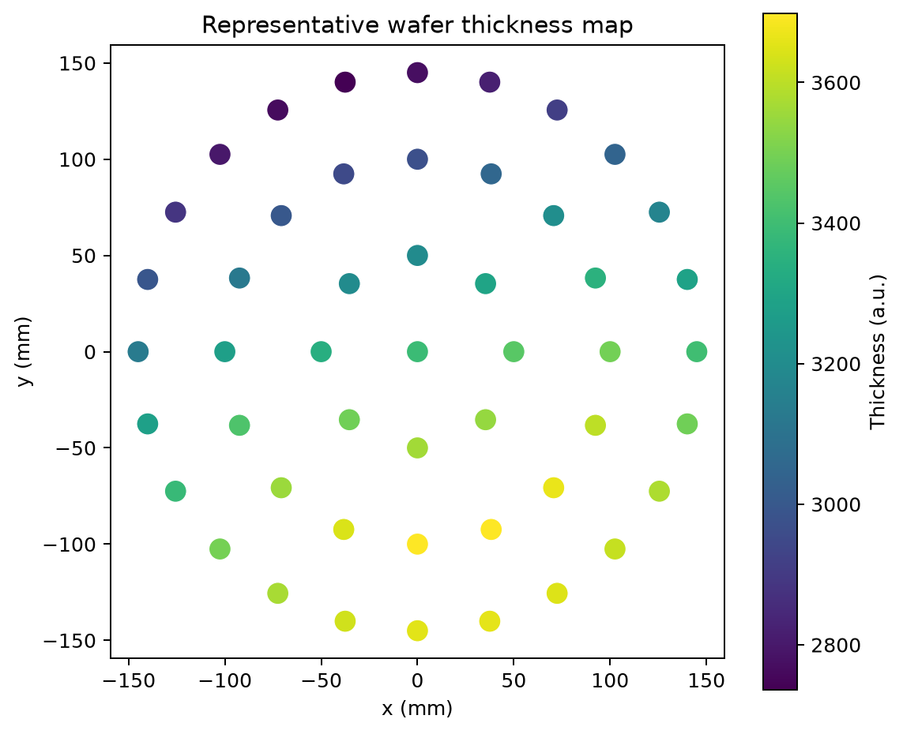
Project 03. 위치별 취약성
Wafer 취약 위치 분석
49
위치별 평균 대비 오차 비교
각 Wafer의 전체 평균값 계산
각 측정 위치의 값에서 해당 Wafer 평균값을 차감
위치별 오차값을 여러 Wafer에 대해 평균
위치별 평균 오차 지표를 비교
분석 대상 wafer에서 평균 대비 편차가 가장 큰 위치로 확인
후속 공정에서 우선 확인할 위치로 선정
07/14
Notes:
사용자 직접 분석. 기존 wafer 49-point map 유지. 후속 실험 후보는 추가 Split과 재현성 확인이 필요함. 출처: https://github.com/GREENMAMOS/semiconductor-process-data-analysis

Slide 9
Project 04. 후속 평가 설계
변경된 Target Spec을 위한 후속 평가 설계 계획
변경된 목표 두께
 | Recipe name | WF# | Dep_recipe
 |  |  | Gas(sccm) | Power (watt) | Temp | Time (sec)
 |  |  | Si2H6
BKM | FT0524_Pre | 1 | 200 | 400 | 400 | 30
 | FT0524_Pre | 2 | 200 | 400 | 400 | 30
 | FT0524_run1 | 3 | 200 | 400 | 400 | 30
 | FT0524_run2 | 4 | 200 | 400 | 400 | 30
 | FT0524_run3 | 5 | 200 | 400 | 400 | 30
가스 유량 증가 recipe | FT0524_run4 | 6 | 205 | 400 | 400 | 30
 | FT0524_run5 | 7 | 210 | 400 | 400 | 30
 | FT0524_run6 | 8 | 215 | 400 | 400 | 30
 | FT0524_run7 | 9 | 220 | 400 | 400 | 30
 | FT0524_run8 | 10 | 225 | 400 | 400 | 30
가스 유량 감소 recipe | FT0524_run9 | 11 | 195 | 400 | 400 | 30
 | FT0524_run10 | 12 | 190 | 400 | 400 | 30
 | FT0524_run11 | 13 | 185 | 400 | 400 | 30
 | FT0524_run12 | 14 | 180 | 400 | 400 | 30
 | FT0524_run13 | 15 | 175 | 400 | 400 | 30
복합 SPLIT | FT0524_run14 | 1 | 175 | 300 | 400 | 30
 | FT0524_run15 | 2 | 175 | 300 | 400 | 35
 | FT0524_run16 | 3 | 175 | 300 | 400 | 40
 | FT0524_run17 | 4 | 165 | 300 | 400 | 40
 | FT0524_run18 | 5 | 155 | 300 | 400 | 40
복합 SPLIT | FT0524_run19 | 6 | 195 | 300 | 300 | 45
 | FT0524_run20 | 7 | 185 | 300 | 300 | 45
 | FT0524_run21 | 8 | 175 | 300 | 300 | 40
 | FT0524_run22 | 9 | 175 | 300 | 300 | 45
 | FT0524_run23 | 10 | 175 | 300 | 300 | 50
Target: 3,500 Å ± 300 Å
→ 이를 Uniformity: 300 ÷ 3,500 = 8.57%를 설계 참고으로 사용하여 균일도 개선과 평균 두께 보정을 함께 계획함.
조건 | WF | ITEM_ID | 1 | 2 | 3 | 4 | 5 | 6 | 7 | 8 | 9
1 | 1 | THK1_1_TOP | 3391.45 | 3195.33 | 3296.02 | 3448.35 | 3546.46 | 3565.36 | 3490.97 | 3337.61 | 3197.12
1 | 1 | GOF_1 | 0.976022 | 0.975948 | 0.976814 | 0.977169 | 0.974182 | 0.975369 | 0.97243 | 0.973512 | 0.975108
2 | 2 | THK1_1_TOP | 3424.49 | 3221.9 | 3340.86 | 3479.54 | 3579.34 | 3596.17 | 3519.42 | 3374.93 | 3247.47
2 | 2 | GOF_1 | 0.976349 | 0.970018 | 0.97387 | 0.977743 | 0.977542 | 0.972121 | 0.973997 | 0.974944 | 0.971358
3 | 3 | THK1_1_TOP | 3384.15 | 3209.35 | 3307.92 | 3431.02 | 3518.42 | 3539.35 | 3464.91 | 3331.92 | 3230.71
3 | 3 | GOF_1 | 0.974902 | 0.973841 | 0.973547 | 0.978542 | 0.976711 | 0.976117 | 0.975044 | 0.974324 | 0.973541
4 | 4 | THK1_1_TOP | 3227.29 | 3064.28 | 3155.39 | 3279.56 | 3360.85 | 3378.85 | 3296.82 | 3176.03 | 3066.48
4 | 4 | GOF_1 | 0.978289 | 0.97054 | 0.971133 | 0.972162 | 0.974393 | 0.973202 | 0.977557 | 0.979907 | 0.974395
5 | 5 | THK1_1_TOP | 3225.81 | 3066.4 | 3160.87 | 3279.41 | 3351.2 | 3370.56 | 3292.17 | 3164.36 | 3060.75
5 | 5 | GOF_1 | 0.97585 | 0.976864 | 0.977782 | 0.971196 | 0.979253 | 0.974004 | 0.97518 | 0.978566 | 0.970813
6 | 6 | THK1_1_TOP | 3260.92 | 3097.13 | 3192.09 | 3305.44 | 3391.58 | 3404.27 | 3338.89 | 3215.69 | 3097.72
6 | 6 | GOF_1 | 0.970666 | 0.972115 | 0.976411 | 0.971842 | 0.977196 | 0.977875 | 0.976864 | 0.974508 | 0.979106
7 | 7 | THK1_1_TOP | 3312.24 | 3134.64 | 3230.97 | 3350.22 | 3437.93 | 3455.96 | 3388.97 | 3258.75 | 3153.29
7 | 7 | GOF_1 | 0.970492 | 0.974047 | 0.975016 | 0.974315 | 0.977485 | 0.978224 | 0.979903 | 0.977246 | 0.970695
08/14
Notes:
사용자 직접 분석. 기존 wafer 49-point map 유지. 후속 실험 후보는 추가 Split과 재현성 확인이 필요함. 출처: https://github.com/GREENMAMOS/semiconductor-process-data-analysis

Slide 10
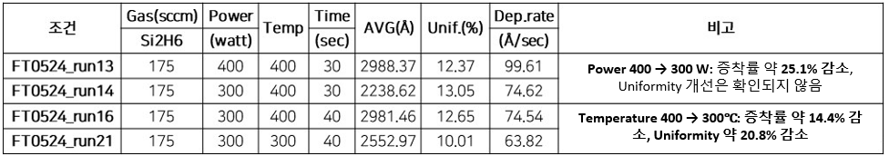
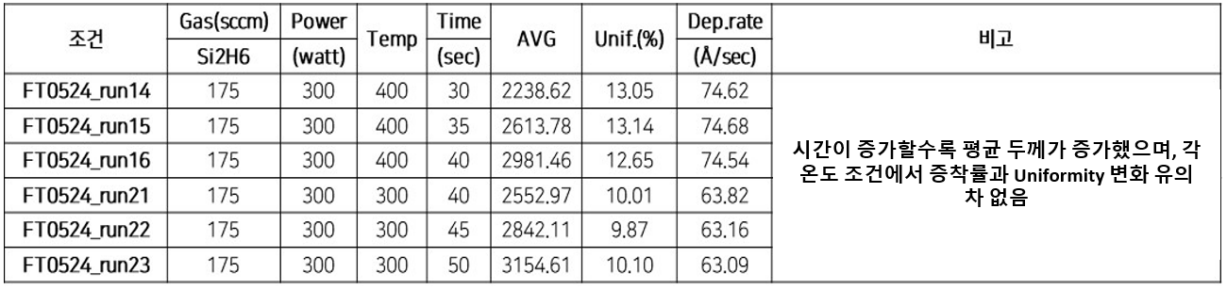
Project 04. 후속 평가 설계
공정 변수별 영향 비교
표 1. Power와 Temperature에 의한 영향 비교표
표 1: Power·Temperature 영향 분석
Power가 아닌 온도가 균일도 에 영향을 준다는 것을 확인함
다만 증착률도 변화하므로 평균 두께를 보정이 필요
표 2: Process Time의 영향 확인
각 온도 조건에서 Process Time에 따른 증착률과 Uniformity 변화는 상대적으로 작았음
→ 온도로 균일도를 개선하고, 시간으로 평균 두께를 보정하고자 함.
표 2. Process Time에 의한 영향 비교표
09/14
Notes:
사용자 직접 분석. 기존 wafer 49-point map 유지. 후속 실험 후보는 추가 Split과 재현성 확인이 필요함. 출처: https://github.com/GREENMAMOS/semiconductor-process-data-analysis

Slide 11
Project 04. 후속 평가 설계
기준 조건 및 예상 온도 계산
 | Recipe name | Input |  |  |  | Output
 |  | Gas(sccm) | Power (watt) | Temp | Time (sec)
 |  | Si2H6 |  |  |  | AVG | MAX | MIN | RANGE | STD | Unif.(%)
BKM | FT0524_Pre | 200 | 400 | 400 | 30 | 3304.17143 | 3697.63 | 2736.35 | 961.28 | 293.644867 | 14.5464608
 | FT0524_Pre | 200 | 400 | 400 | 30 | 3337.85143 | 3729.02 | 2784.08 | 944.94 | 289.046145 | 14.154914
 | FT0524_run1 | 200 | 400 | 400 | 30 | 3296.56571 | 3659.95 | 2836.33 | 823.62 | 252.34005 | 12.4920913
 | FT0524_run2 | 200 | 400 | 400 | 30 | 3149.41837 | 3496.77 | 2718.1 | 778.67 | 240.343067 | 12.3621239
 | FT0524_run3 | 200 | 400 | 400 | 30 | 3146.35837 | 3491.61 | 2706.81 | 784.8 | 240.838988 | 12.4715609
가스 유량 증가 recipe | FT0524_run4 | 205 | 400 | 400 | 30 | 3181.3798 | 3526.6 | 2728.98 | 797.62 | 244.16152 | 12.5357557
 | FT0524_run5 | 210 | 400 | 400 | 30 | 3223.6749 | 3573.55 | 2783.64 | 789.91 | 241.458039 | 12.2517007
 | FT0524_run6 | 215 | 400 | 400 | 30 | 3244.72735 | 3593.38 | 2797.33 | 796.05 | 245.011864 | 12.2668242
 | FT0524_run7 | 220 | 400 | 400 | 30 | 3268.01306 | 3621.83 | 2812.7 | 809.13 | 246.176464 | 12.3795405
 | FT0524_run8 | 225 | 400 | 400 | 30 | 3292.34204 | 3652.04 | 2817.75 | 834.29 | 249.109402 | 12.6701599
가스 유량 감소 recipe | FT0524_run9 | 195 | 400 | 400 | 30 | 3137.01776 | 3477.49 | 2700.86 | 776.63 | 240.002351 | 12.3784763
 | FT0524_run10 | 190 | 400 | 400 | 30 | 3090.19449 | 3428.59 | 2655.97 | 772.62 | 236.177549 | 12.5011549
 | FT0524_run11 | 185 | 400 | 400 | 30 | 3104.91469 | 3439.26 | 2677.4 | 761.86 | 235.027957 | 12.268614
 | FT0524_run12 | 180 | 400 | 400 | 30 | 3018.00306 | 3346.56 | 2600.88 | 745.68 | 231.25706 | 12.3538642
 | FT0524_run13 | 175 | 400 | 400 | 30 | 2988.37388 | 3309.98 | 2570.5 | 739.48 | 228.101255 | 12.3726152
복합 SPLIT | FT0524_run14 | 175 | 300 | 400 | 30 | 2238.61807 | 2488.50098 | 1904.24994 | 584.25104 | 171.252995 | 13.0493684
 | FT0524_run15 | 175 | 300 | 400 | 35 | 2613.78122 | 2924.67594 | 2237.92544 | 686.750497 | 204.8853 | 13.1371075
 | FT0524_run16 | 175 | 300 | 400 | 40 | 2981.46408 | 3334.70771 | 2580.65354 | 754.05417 | 229.73357 | 12.6457027
 | FT0524_run17 | 165 | 300 | 400 | 40 | 2894.57143 | 3252.931 | 2439.316 | 813.615 | 255.745184 | 14.0541531
 | FT0524_run18 | 155 | 300 | 400 | 40 | 2721.9898 | 3101.18075 | 2242.194 | 858.98675 | 266.95459 | 15.7786549
복합 SPLIT | FT0524_run19 | 195 | 300 | 300 | 45 | 3143.87755 | 3439.55416 | 2815.9194 | 623.634759 | 183.81059 | 9.91824187
 | FT0524_run20 | 185 | 300 | 300 | 45 | 3053.2551 | 3351.55416 | 2743.08848 | 608.465681 | 180.719635 | 9.96421296
 | FT0524_run21 | 175 | 300 | 300 | 40 | 2549.72687 | 2769.9852 | 2258.86713 | 511.118077 | 155.31008 | 10.0229966
 | FT0524_run22 | 175 | 300 | 300 | 45 | 2842.11188 | 3105.29512 | 2544.48175 | 560.813373 | 167.031233 | 9.86613824
 | FT0524_run23 | 175 | 300 | 300 | 50 | 3154.61438 | 3470.2151 | 2833.02706 | 637.188038 | 187.482939 | 10.0993016
균일도와 목표 두께를 고려한 기준 조건 선정
Uniformity ≤10% 를 1차 선별 기준으로 설정함
선별 조건 중 평균 두께가 가장 높은 Run19 선택함
평균 3,143.9 Å·Uniformity 9.92%를 기준으로 계산함
온도 감소와 시간 증가를 통한 보정안을 검토함
10/14
Notes:
사용자 직접 분석. 기존 wafer 49-point map 유지. 후속 실험 후보는 추가 Split과 재현성 확인이 필요함. 출처: https://github.com/GREENMAMOS/semiconductor-process-data-analysis

Slide 12
Project 04. 후속 평가 설계
기준 조건 및 예상 온도 계산
Recipe | WF# | Si2H6 (sccm) | Power (W) | Temp (℃) | Time (초) | AVG (Å) | RNG (Å) | Unif.
run19 | 6 | 195 | 300 | 300 | 45 | 3,143.88 | 623.63 | 9.92%
계산 항목 | 계산 결과
온도 감소량 | 약 65.3℃
예상 증착률 감소율 | 약 9.40%
45초 유지 시 예상 평균 두께 | 2,848.32 Å
목표 두께 ÷ 예상 두께 | 3,500 ÷ 2,848.32 = 1.2288배
계산된 보정 시간 | 45 × 1.2288 = 55.30초
평가에 적용한 시간 | 55초
55초 적용 시 예상 평균 두께 | 3,481.20 Å
계산 항목 | 값 및 근거
Uniformity 설계 참고값 | 300 ÷ 3,500 × 100 = 8.57%
필요한 Uniformity 상대 감소율 | 약 13.58%
온도 100℃ 감소 시 기존 상대 감소율 | 약 20.80%
필요한 온도 감소량 | 13.58 ÷ 20.80 × 100 ≈ 65.3℃
예상 온도 | 300 − 65.3 = 234.7℃
온도 보정량 계산
평균 두께가 Spec 하한인 3,200 Å보다 낮아, 두께 증가와 균일도 개선을 함께 검토
기존 변화율이 선형적으로 이어진다고 가정해 234.7℃를 평가 후보로 설정함
증착률 감소에 따른 시간 보정
온도 감소량에 기존 증착률 변화율을 적용해 두께 감소와 필요한 시간을 계산함
234.7℃·55초를 예상 최적 후보로 설정함
11/14
Notes:
사용자 직접 분석. 기존 wafer 49-point map 유지. 후속 실험 후보는 추가 Split과 재현성 확인이 필요함. 출처: https://github.com/GREENMAMOS/semiconductor-process-data-analysis

Slide 13
Project 04. 후속 평가 설계
Split 평가 계획
Split | Si2H6 (sccm) | Power (W) | Temp (℃) | Time (초) | 예상 AVG (Å) | 예상 Unif.
New_1-1 | 195 | 300 | 234.7 | 55 | 3,481.20 | 8.57%
New_1-2 | 195 | 300 | 234.7 | 50 | — | —
New_1-3 | 195 | 300 | 234.7 | 60 | — | —
New_2-1 | 195 | 400 | 200 | 55 | — | —
New_2-2 | 195 | 400 | 200 | 50 | — | —
New_2-3 | 195 | 400 | 200 | 60 | — | —
New_3-1 | 195 | 400 | 300 | 55 | — | —
New_3-2 | 195 | 400 | 300 | 50 | — | —
New_3-3 | 195 | 400 | 300 | 60 | — | —
평가 계획
Si2H6 195 sccm을 고정해 9개 Split 구성함
각 Power·온도 조합에서 50·55·60초 비교 계획함
평가 방법 및 기대 결과
평균 두께 및 위치별 두께가 3,500 Å ± 300 Å를 만족하는지 확인
최댓값·최솟값·Uniformity를 계산해 예측과 비교
12/14
Notes:
사용자 직접 분석. 기존 wafer 49-point map 유지. 후속 실험 후보는 추가 Split과 재현성 확인이 필요함. 출처: https://github.com/GREENMAMOS/semiconductor-process-data-analysis

Slide 14
Project 04. 후속 평가 설계
향후 계획 및 한계점
예측 한계
예측에는 다음 가정이 포함됨.
기존 300~400℃의 변화 경향이 234.7℃까지 이어짐
Si₂H₆ 175 sccm의 변화율이 195 sccm에도 적용
증착 두께가 시간에 비례하고, 시간 보정 시 Uniformity가 크게 변하지 않음
→ 따라서 실제 실험값과는 차이가 있을 것으로 예상되며 두께·시간 비례와 Uniformity 유지 여부 검증이 필요함
향후 계획
기존 분석 코드에 신규 공정 데이터를 지속적으로 축적해 전처리·집계·시각화를 자동화하고, 계산 결과를 기반으로 AI가 해석 초안과 추가 확인 항목을 제시하는 분석 보조 도구로 확장하고자 함.
초반에는 반복 계산의 재현성과 보고서 작성 보조를 목표로 삼고, 충분한 데이터가 쌓인 뒤 학습 모델 구현을 하고자 함.
표3. 자동화 계획표
단계 | 구현할 기능 | 확인 기준
① 입력 표준화 | 파일별 열 이름·단위를 통일하고 Run·wafer 식별자로 조건과 계측 결과 연결 | 누락·중복·연결되지 않은 데이터 표시
② 반복 분석 자동화 | 검토한 기준에 따라 공정 구간 분리, 평균·표준편차·Range 계산, 조건별 그래프와 wafer map 생성 | 기존에 직접 계산한 결과와 일치 여부 확인
③ AI 해석 보조 | 계산된 표, 비교 조건, 분석 기준을 AI에 전달해 관찰 사항과 추가 확인 질문 작성 | 근거가 되는 Run·수치를 함께 제시하고, 관찰과 추정을 구분
④ 사람의 검토 | 원본 데이터·그래프와 AI 설명을 나란히 확인한 뒤 보고서 확정 | 수치 오류, 조건 혼동, 인과관계 단정 여부 점검
⑤ 데이터 축적 후 예측 모델 검토 | Recipe·센서 요약값으로 평균 두께·산포를 예측하는 모델의 가능성 평가 | 학습에 쓰지 않은 후속 Run에서 오차 확인
13/14
Notes:
사용자 직접 분석. 기존 wafer 49-point map 유지. 후속 실험 후보는 추가 Split과 재현성 확인이 필요함. 출처: https://github.com/GREENMAMOS/semiconductor-process-data-analysis

Slide 15
읽어주셔서 감사합니다.
Thank You.
유지원 JIWON YOO
010-2796-6863
jwyoo178@naver.com
프로젝트 상세 보기: GitHub

